Slide 1
Orientaciones para construir el plan de evangelización de la localidad

Slide 2
“Queremos que cada localidad asuma la responsabilidad de discernir su realidad para descubrir el Reino de Cristo allí presente y hacerlo emerger; que localmente se decida la forma concreta de llevar a cabo la misión»¹.
Para ello es fundamental contar con un plan de evangelización en la localidad, que permita orientar y coordinar los esfuerzos para lograr un impacto evangelizador significativo y potenciar el dinamismo apostólico a la luz del marco estratégico territorial. Es el medio concreto para el impulso apostólico.
Este plan debe ser fruto de un discernimiento apostólico de la realidad, en el que, mediante la oración, la participación y la escucha a todos y al Espíritu Santo, se puedan concretar las acciones más adecuadas para llevar adelante la misión encomendada.

Slide 3
¿Qué es el plan de evangelización de la localidad?
Reglamento general de la FRC 43.
1. (...) es el instrumento que orienta y rige el desarrollo de la vida y actividad apostólica de la Federación.
2. El plan:
a. ilumina y promueve la iniciativa personal de los miembros;
b. orienta los programas de las secciones y apostolados locales, respetando su ámbito de responsabilidad;
c. ilumina los programas de pastoral de los centros educativos y los proyectos comunitarios de las comunidades locales de las instituciones federadas;
d. coordina e integra la oferta del Regnum Christi de modo que favorezca la vida de las familias;
e. se elabora en el marco de las directrices territoriales, teniendo en cuenta el plan pastoral de la diócesis.
3. Las secciones, obras, apostolados, parroquias y comunidades se suman al plan desde su identidad y misión específicas.

Slide 4
Regnum Christi
Familia espiritual y cuerpo apostólico
Una gran comunidad de apóstoles en salida #3 EFRC
para evangelizar la sociedad

Slide 5
ECYD
Jóvenes
Adultos
Jóvenes
Adultos
ECYD
Colegio
Colegio
Localidad:
Comunidad orante de apóstoles en salida
apostolados
apostolados
Universidad
Comunidades LC, CRC, LCRC
Universidad
Comunidades LC, CRC, LCRC

Slide 6
ECYD
Jóvenes
Adultos
Un carisma, una misión común, una localidad, una misma sociedad, un RC vivido en plenitud desde la identidad de todos sus componentes
Colegio
Localidad:
Comunidad orante de apóstoles en salida
apostolados
Universidad
Comunidades LC, CRC, LCRC
“El Creador de la diversidad es el Autor de la Unidad”

Slide 7
EFRC 51. Para que la Federación pueda más fácilmente cumplir sus finalidades, según se establecen en el #4 de los EFRC, de modo ordinario, las autoridades de las instituciones federadas, a nivel general, territorial o local, tengan reuniones conjuntas de planeación, programación y coordinación.
Nota explicativa de los #42-45 EFRC:
4.b. que las obras participen en la vida y misión de la localidad (cf.EFRC, 54 § 3) y se busquen sinergias entre el director local y los directores de las obras…
EFRC 39. (Principio de acción apostólica: Apostolado organizado y eficaz). Los miembros de las instituciones federadas y los fieles asociados animados por la caridad de Cristo ejercen su apostolado de una forma organizada y eficaz. Para ello:
1. tienen siempre presente la misión y los fines últimos de las actividades que realizan;
2. trabajan con orden y programación;

Slide 8
Qué es:
Fruto del discernimiento apostólico de la realidad
Un documento que define qué se hará y cómo se contribuirá a la evangelización en la localidad, respetando la identidad y el aporte de cada uno de sus componentes y las sinergias entre ellos.
Una herramienta estratégica, esencial y dinámica, con carácter vinculante para todos los involucrados en la misión.
Qué no es
Fruto de nuestros esfuerzos e ideas
Un calendario detallado de actividades, eventos y apostolados para la localidad.
3. Un documento meramente inspiracional o de consulta opcional

Slide 9
Objetivos:
Dar orientaciones sobre cómo discernir y elaborar el plan de evangelización de una localidad.
Notes:
“Queremos que cada localidad asuma la responsabilidad de discernir su realidad para descubrir el Reino de Cristo allí presente y hacerlo emerger; que localmente se decida la forma concreta de llevar a cabo la misión»
(Comunicado de la Convención General Ordinaria, n. 20)

Slide 10
Alinear
Alineación post Convención General de la FRC
Marco Estratégico territorial de la FRC
Plan estratégico de
la localidad
Discernimiento apostólico de la realidad
Notes:
D

Slide 11
Aprendizaje estratégico y metodología
COMPRENDER
Creación
Discernir y analizar la situación para comprender la realidad de la localidad y generar las intuiciones claves.
ACTUAR
ENFOCAR
Implementar las acciones que lleven a ejecutar los acuerdos del plan de evangelización común.
intuiciones generadas
Selección de las prioridades
clave de cara a la misión y teniendo en cuenta las
intuiciones generadas
ALINEAR
Definir el plan común de evangelización, comunicarlo y asegurar su aceptación por parte de todos los formadores de la localidad.
Implantación

Slide 12
Camino de preparación:
Encuesta a la localidad para que participen en el discernimiento
Documento lecturas previas:
Marco estratégico de la FRC
Extractos comunicado Convención RC
Extractos Evangelii Gaudium
Extractos documento final Sínodo Sinodalidad
Conferencia Mons. Héctor Mario

Slide 13
Logística:
No. | Actividad | Responsable | Fecha cumplimiento
1 | Agenda: definir modalidad, fecha, horario, lugar, participantes
2 | Confirmar moderador y secretario
3 | Capacitación a moderador, secretario y DLRC
4 | Confirmar a los participantes
5 | Encuesta en Google forms: 1. Diseñarla 2. Enviarla 3. Procesar encuesta de participantes
6 | Equipo pequeño rellenar el PGP/Apostolados
7 | Enviar material a participantes: lecturas, concentrado de encuesta y PGP/Apostolados
8 | Retocar la presentación y preparar el material de la reunión
9 | Asegurar la logística del día: capilla, snack, material
10 | Hacer equipos de 4-5

Slide 14
Horarios y tiempos de taller:
Propuesta de 1 día
Propuesta de 2 tardes
Propuesta de 3 tardes
Hora | Tiempo | Actividad
09:00 | 30 min | Introducción
10:00 | 1.5 hr | Comprender
11:30 | 30 min | Receso / refrigerio
12:00 | 1.5 hr | Enfocar
13:30 | 20 min | Introducir el alinear
13:50 | 30 min | Adoración
14:20 | 40 min | Alinear 1
15:00 | 1 hr | Comida
16:00 | 40 min | Alinear 2
16:40 | 20 min | Actuar
17:00 | 30 min | Checkout y conclusiones
17:30 |  | Misa o salida
Hora | Tiempo | Actividad
17:00 | 30 min | Introducción
17:30 | 1.5 hr | Comprender
19:00 | 30 min | Receso / merienda
19:30 | 1.5 hr | Enfocar
21:00 |  | Salida
17:00 | 20 min | Introducir el alinear
17:20 | 30 min | Adoración
17:50 | 40 min | Alinear 1
18:30 | 30 min | Receso / merienda
19:00 | 50 min | Alinear 2
19:50 | 20 min | Actuar
20:10 | 30 min | Checkout y conclusiones
20:40 |  | Salida
Hora | Tiempo | Actividad
18:00 | 30 min | Introducción
18:30 | 1.5 hr | Comprender
20:00 |  | Salida
18:00 | 15 min | Introducción, racapitular
18:15 | 1.5 hr | Enfocar
19:45 |  | Salida
17:00 | 20 min | Introducir el alinear
17:20 | 30 min | Adoración
17:50 | 40 min | Alinear 1
18:30 | 1 hr | Comida
19:00 | 40 min | Alinear 2
19:50 | 20 min | Actuar
20:10 | 30 min | Checkout y conclusiones
20:40 |  | Salida

Slide 15
Secretario:
Facilitar que las cosas sucedan ese día
Tener una carpeta de drive o donde gusten
Recoger las respuestas de cada parte y guardarlas en la carpeta.
Al final enviar al buzón el programa: rcdtmex@regnumchristi.org

Slide 16
Moderador:
Asegurarse de llevar la agenda del día
Introducir, explicar y guiar cada apartado
Marcar los tiempos para cada parte.
En los momentos de plenaria explicar qué se espera de cada parte, dar la palabra.
Recodar que preside el DLRC.

Slide 17
Participantes:
Directores de sección +1
Directores de obras educativas
Superiores de comunidades consagradas presentes en la localidad (LC, CRC, LCRC)
Consejo del DLRC
Equipo del DLRC: secretaria, administrador, responsable de comunicación y de ambientes seguros.
Otras personas que se vea conveniente ej. directores del principal apostolado de la localidad, etc.

Slide 18
Encuesta: Sugerencias de preguntas // forms // procesar los resultados 20 días antes de la reunión
Sobre la prioridad de "promover una cultura vocacional en las localidades", ¿qué necesidades hay en la localidad? ¿qué se está haciendo y qué crees que Dios nos invite a hacer como localidad?
Sobre la prioridad de "asumir el compromiso de ser y formar comunidades de apóstoles en salida", ¿qué necesidades hay en la localidad?, ¿qué se está haciendo y qué crees que Dios nos invite a hacer como localidad?
Sobre la prioridad de "impulsar la pastoral matrimonial y familiar", ¿qué necesidades hay en la localidad? ¿qué se está haciendo y qué crees que Dios nos invite a hacer como localidad?
¿Hay algún otro reto en la localidad que consideras que debería ser una prioridad? ¿A qué crees que nos invite Dios sobre este reto y cómo podemos aportar?
Dado que elaboraremos el plan de evangelización de la localidad a 3 años, ¿hay algún elemento que consideres de importancia para considerarlo en este momento de discernimiento comunitario?
Notes:
Cada localidad puede hacer su google forms para tener acceso directo y por si ven conveniente agregar o retocar alguna pregunta

Slide 19
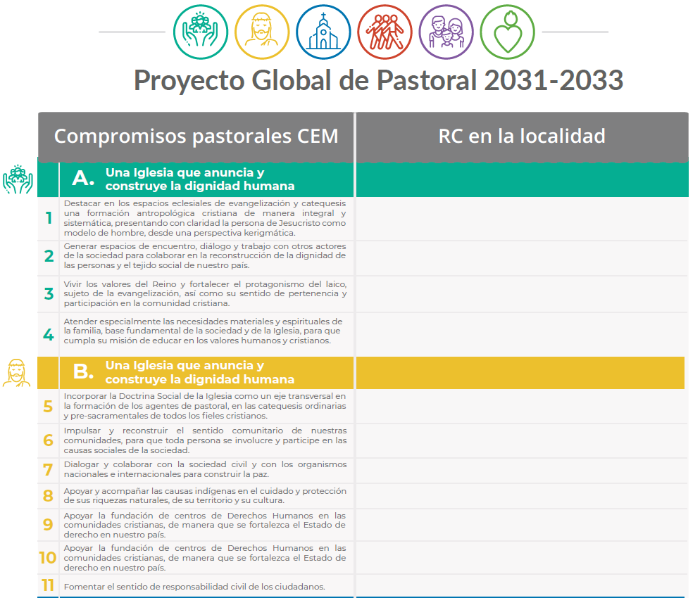
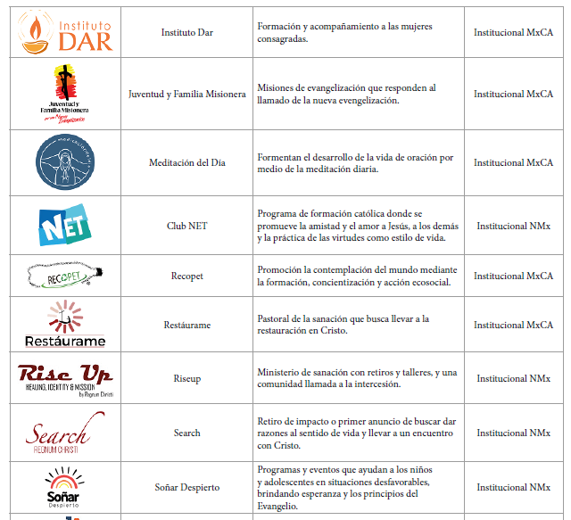
PGP y apostolados: rellenarlo y compartirlo con los documentos previos.

Slide 20
Material
Previo a la reunión (enviar a los participantes 15 días antes)
Documento de lecturas previas (te lo damos)
Resultados de encuesta
PGP/Apostolados
Durante:
Cuadernillo de trabajo (imprimir)
Presentación guía (proyectar)
Excel del entregable (rellenar)

Slide 21
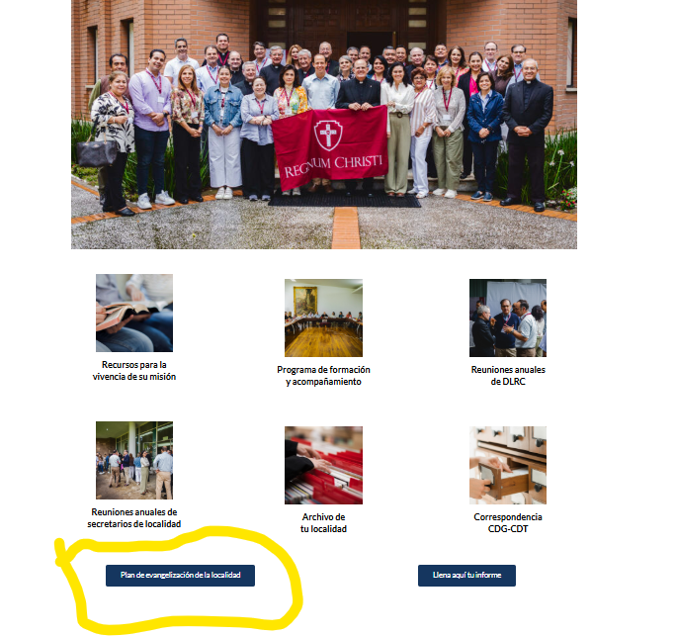
¿Dónde encuentro el material? www.regnumchristi.mx/directores-locales/

Slide 22
Orientaciones para construir el plan de evangelización de la localidad

